Slide 1
Муниципальное автономное дошкольное образовательное учреждение детский сад № 3 «Светлячок».
Подготовительная группа «Ягодка»
Проект
«Правила дорожного движения»
Март 2017 – 2018 учебный год
Подготовили воспитатели:
Шаврина Л. Н. I кв. категория
Дворянинова Е. А.

Slide 2
Цель проекта: Расширять у детей представления о безопасном поведении на улицах города (безопасный маршрут от дома до детского сада). Закреплять знания детей о правилах дорожного движения и о назначении дорожных знаков; о понятиях «пешеход»; о работе сотрудников ГИБДД. Дополнить представления детей о движении машин на перекрестке; знания о том, как переходить улицу на перекрестке, где нет указателей. Задачи: Совершенствовать знания детей о значении сигналов регулировщика. Продолжать знакомить детей с особенностями передвижения всех видов общественного транспорта и правилами поведения в нем; правилами езды на велосипеде и самокате. Учить использовать знания правил дорожного движения при передвижении без взрослого. Развивать у детей ориентировку в окружающем пространстве и умение наблюдать за движением машин по проезжей части города и во дворе.

Slide 3
Ожидаемый результат Дети знают: • алгоритм перехода дороги « остановись – посмотри – перейди»; • умеют выбрать способ перехода проезжей части дороги, различать пешеходные переходы (наземный, надземный, подземный, регулируемый, нерегулируемый) и средства регулирования дорожного движения (светофор, регулировщик), а так же дорожные знаки; • знают правила перехода проезжей части по регулируемому и нерегулируемому пешеходным переходам; • совершенствована исследовательская деятельность детей; • сформированы знания о дорожных знаках; • соблюдение элементарных ПДД. Родители: • тесное сотрудничество с педагогами; • расширение педагогической грамотности родителей по вопросам безопасного поведения детей на дорогах. Педагог: • повышение знаний по безопасности; • взаимосвязь с родителями по созданию совместных проектов.

Slide 4
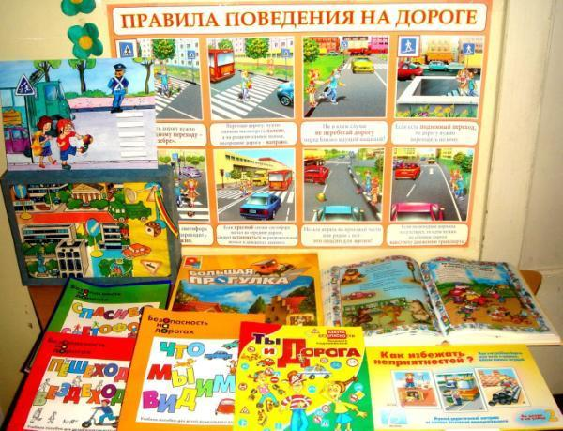
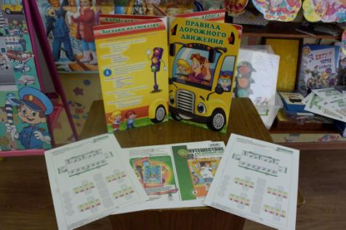
Развивающая предметно – пространственная среда.

Slide 5
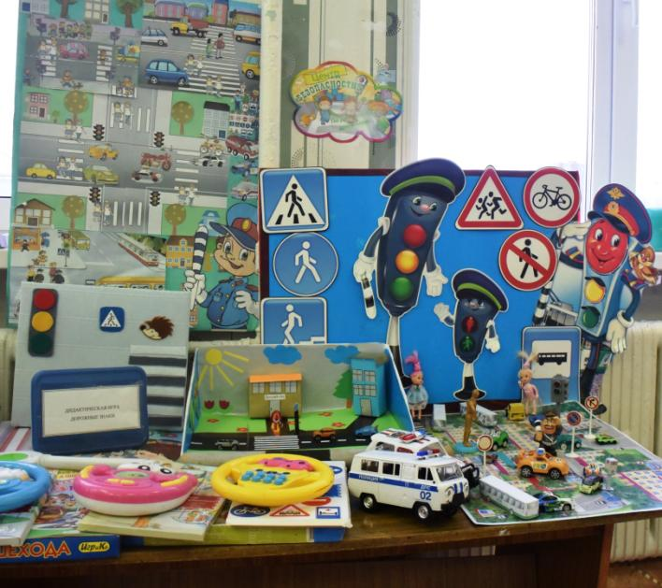
Развивающая предметно – пространственная среда.

Slide 6
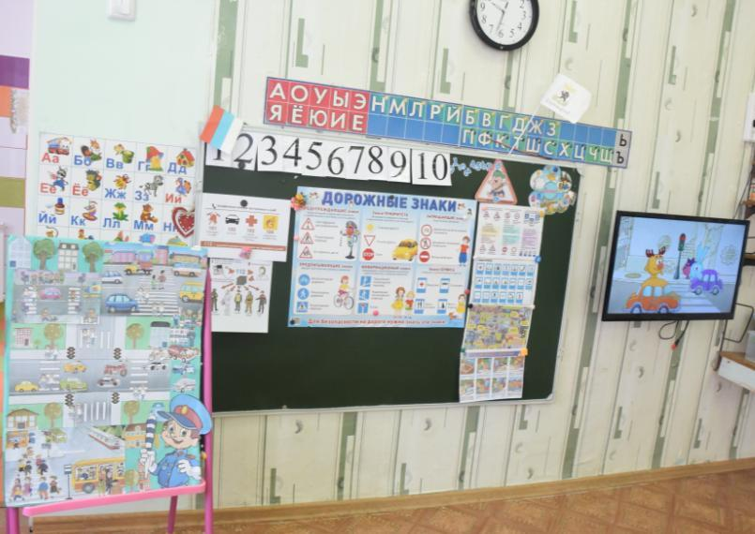
Развивающая предметно – пространственная среда.

Slide 7
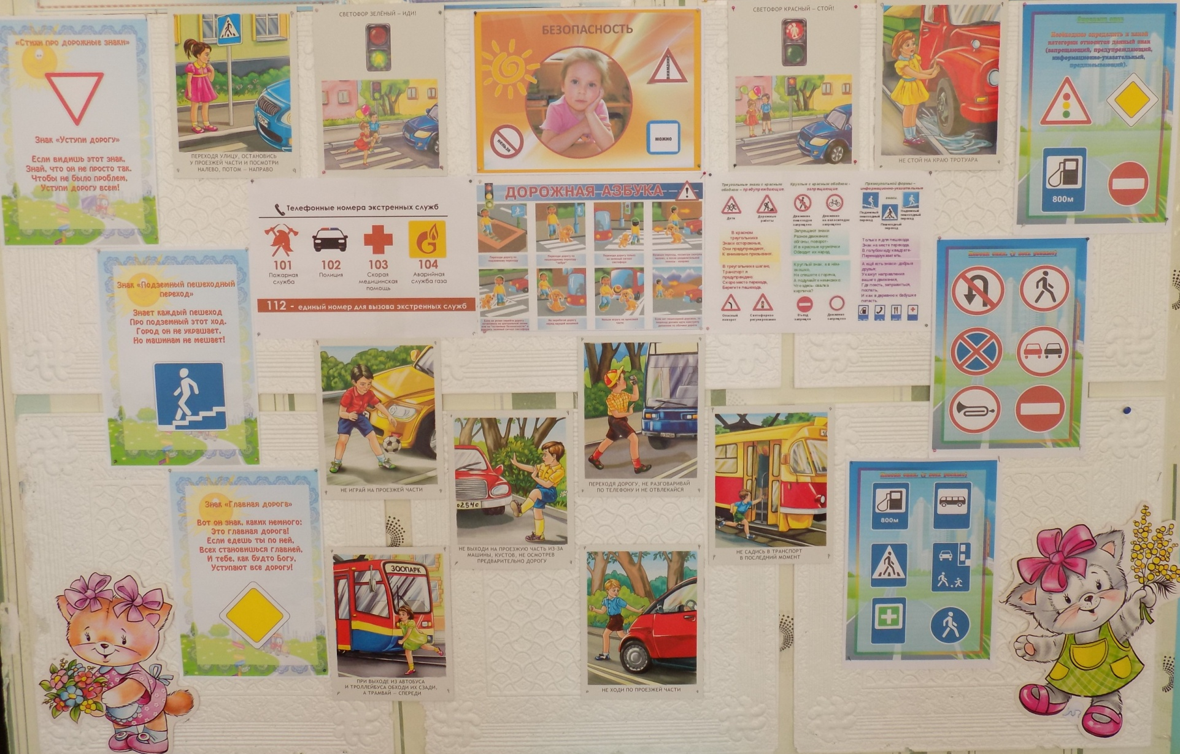
Развивающая предметно – пространственная среда.

Slide 8
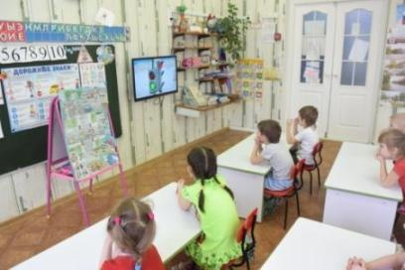
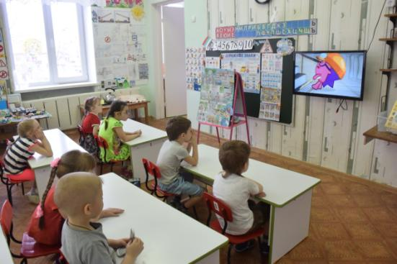
Социально- коммуникативное развитие.
Просмотр мультфильмов и диафильмов для ознакомления детей с правилами дорожного движения:
«Уроки тетушки Совы»;
«Азбука безопасности на дороге»;
Смешарики. Азбука безопасности;
Мультипликационный фильм ППД;
Братья Пилоты: безопасность ДД.

Slide 9
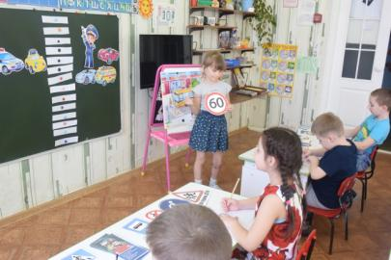
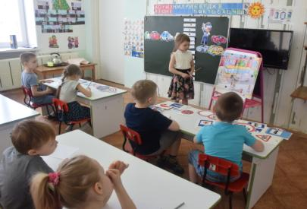
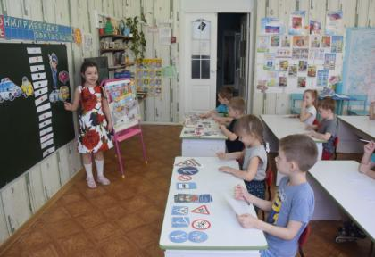
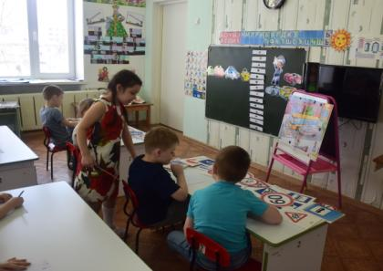
Социально- коммуникативное развитие.
Социально - коммуникативное развитие.
Сюжетно ролевая игра «Автошкола» Ситуация «Теоретическое обучение»
Цель игры: Расширять знания детей о дорожных знаках

Slide 10
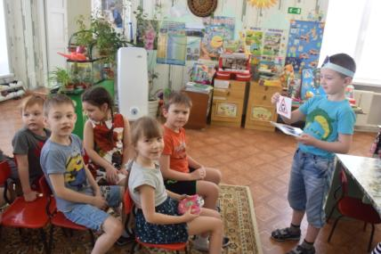
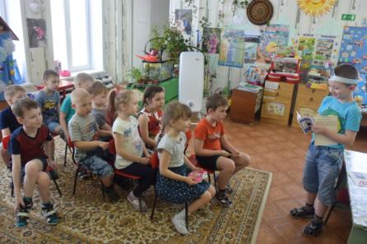
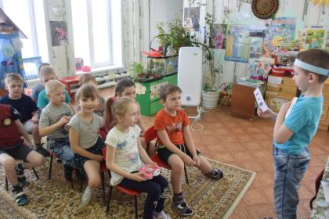
Социально - коммуникативное развитие.
Сюжетно ролевая игра «Автошкола»
Ситуация «Практическое обучение – за рулем»
Ход игры:
«Автоинспектор» показывает
дорожный знак «водителю».
Если «водитель» дает неправильный
ответ, на место водителя садится
ребенок, давший верный ответ.

Slide 11
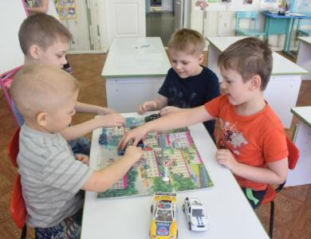
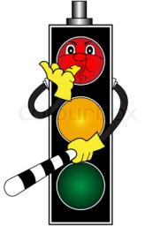
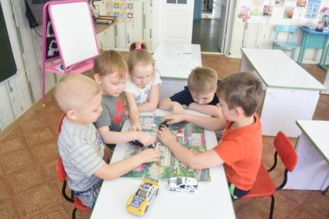
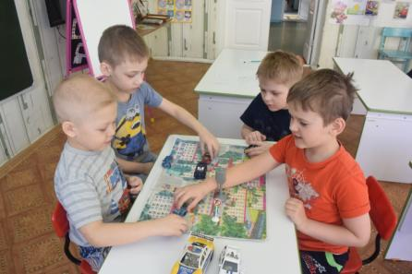
Настольная игра «Опасный ситуации на дороге»
Ситуация «Что б аварии избежать – правила дорожные надо знать»

Slide 12
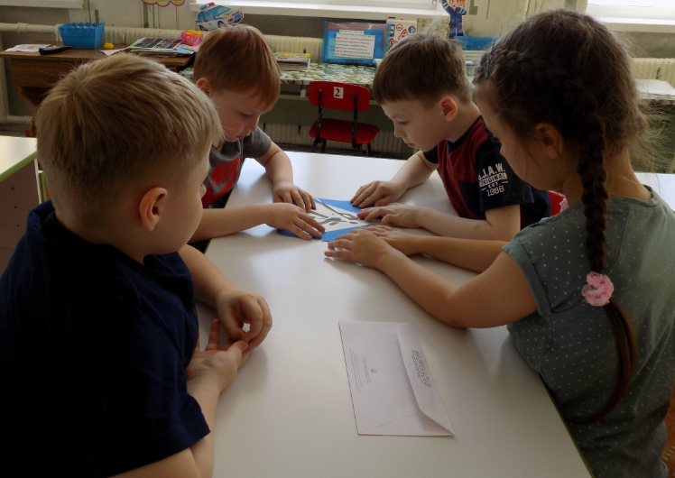
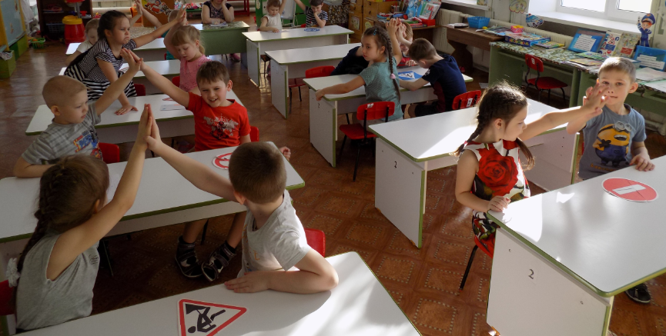
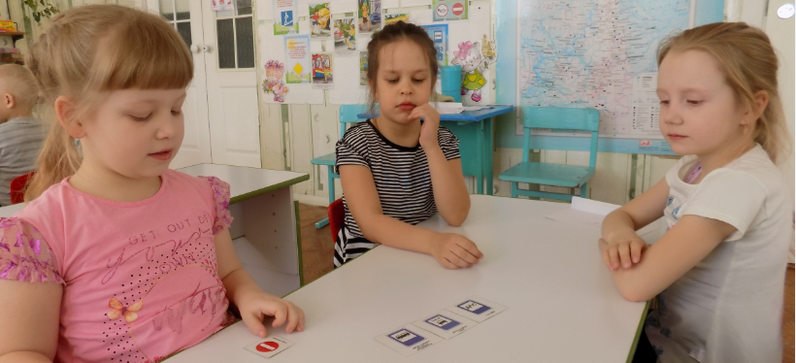
Настольная игра «Собери знак»
Настольная игра «Четвертый лишний»

Slide 13
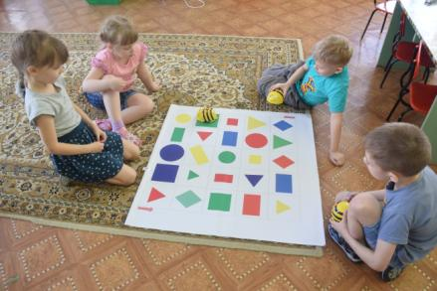
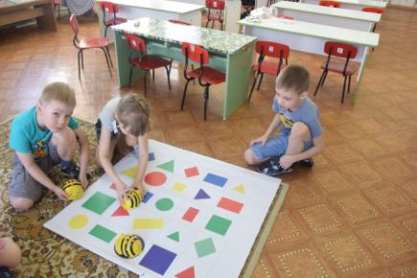
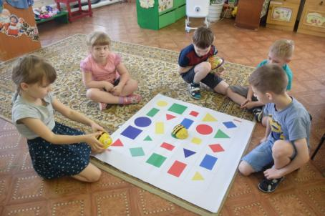
Интерактивные игры с Bee Bot «Умные пчелки»: «Найди предупреждающие, запрещающие, знаки по форме, по цвету»

Slide 14
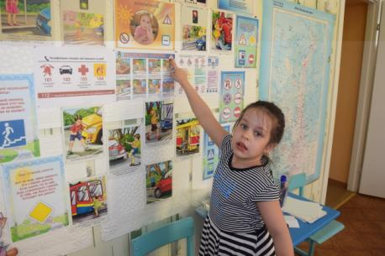
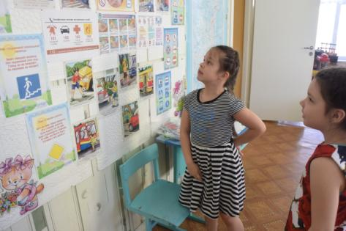
Дидактическая игра «Опиши опасную ситуацию»

Slide 15
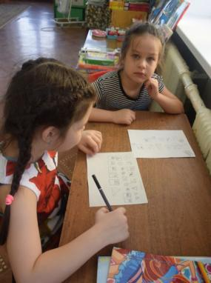
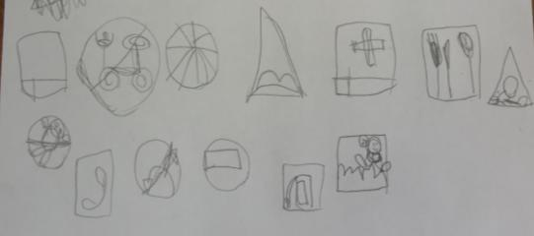
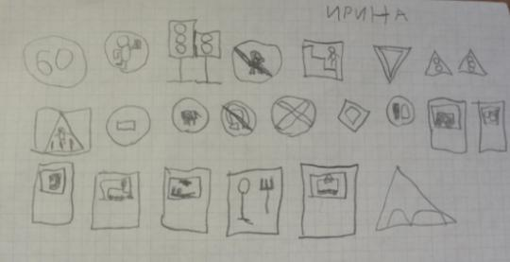
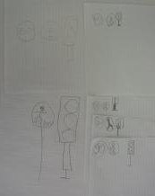
Художественное творчество детей. Рисование «Дорожные знаки»

Slide 16
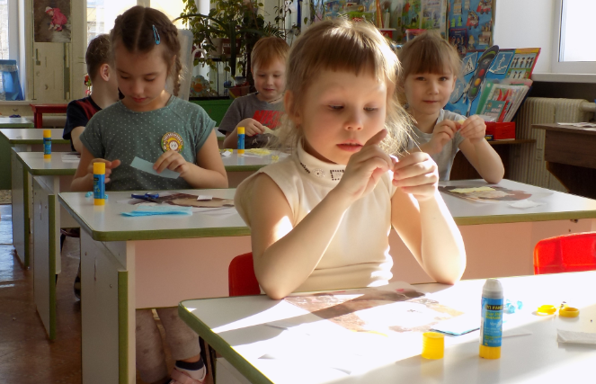
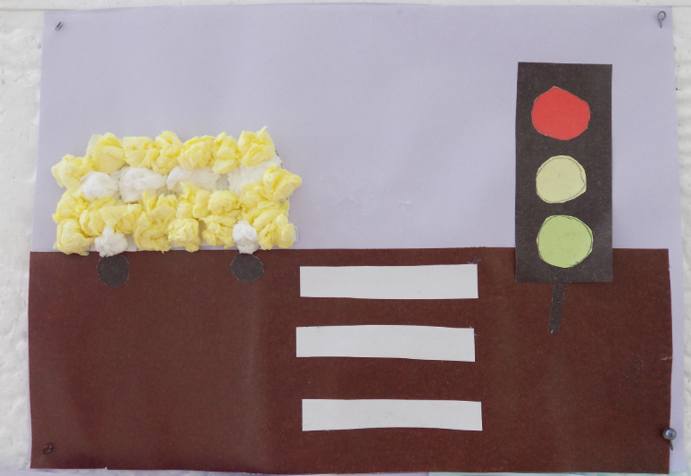
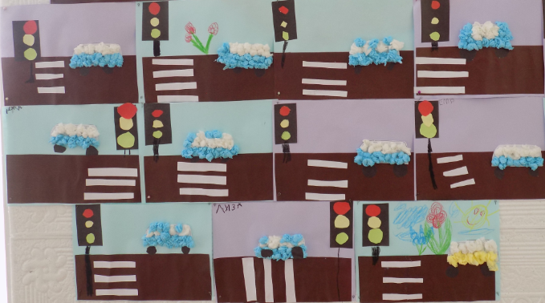
Художественное творчество детей. Аппликация «Дорога глазами детей»

Slide 17
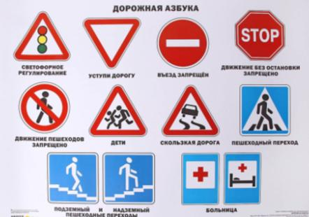
Речевое развитие.
Составление творческих рассказов:
«Что случилось бы, если бы все дорожные знаки исчезли?»;
«Что случилось бы, если бы не было правил дорожного движения?»;
«Истории в транспорте»;
«Интересный случай на дороге».

Slide 18
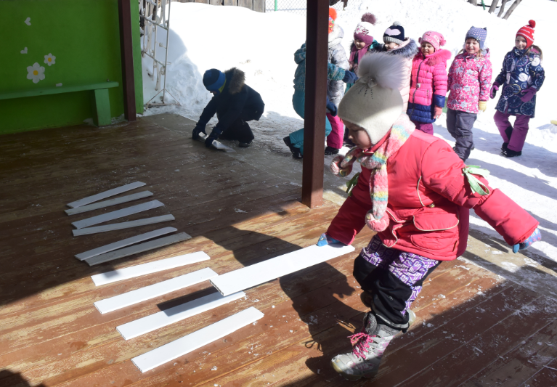
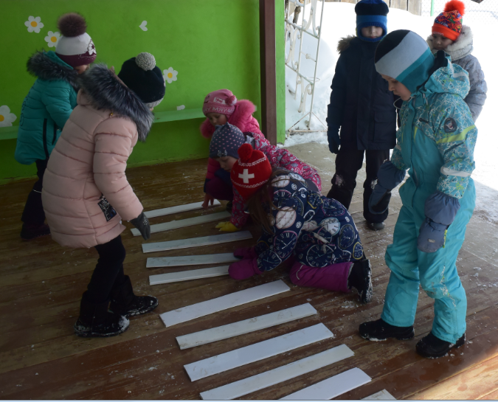
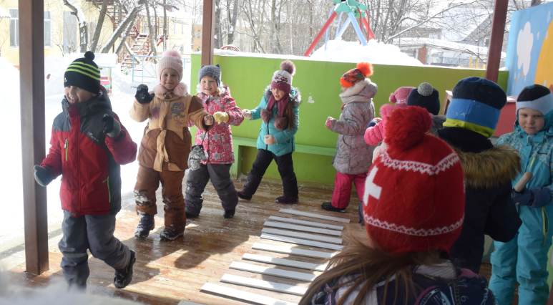
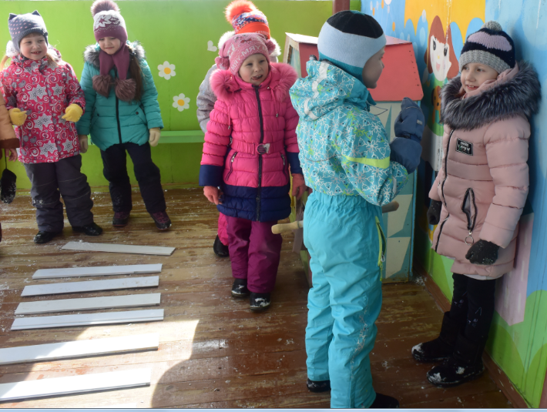
Физическое развитие.
Игры (подвижные, дидактические, сюжетно - ролевые, театрализованные):
«Зебра»; «Водитель такси»; «Инспектор ГИБДД»; «Поезд»; «Стоп!»; «Цветные автомобили».

Slide 19
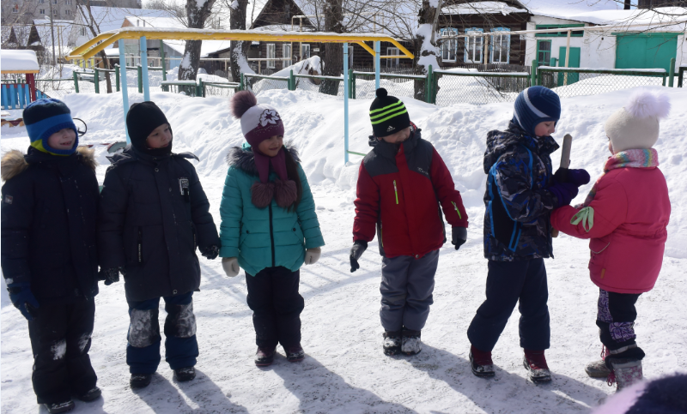
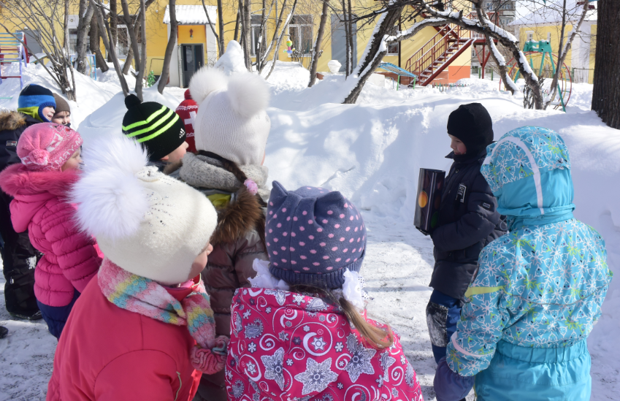
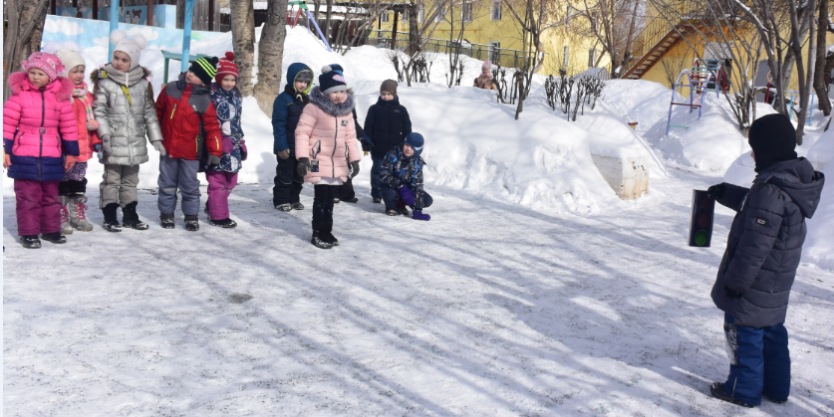
Физическое развитие
«Волшебный жезл»
Правила: У кого в руках жезл, называет одно из правил поведения пешехода на улице или дорожный знак.
Игра «Зажги светофор»
Зелёный цвет – топать ногами, будто идут. Жёлтый цвет – приседаем. Красный цвет – тишина, идти нельзя.

Slide 20
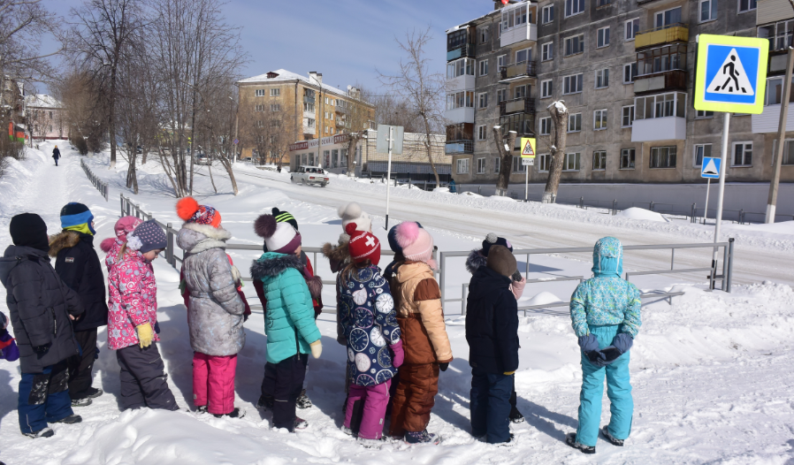
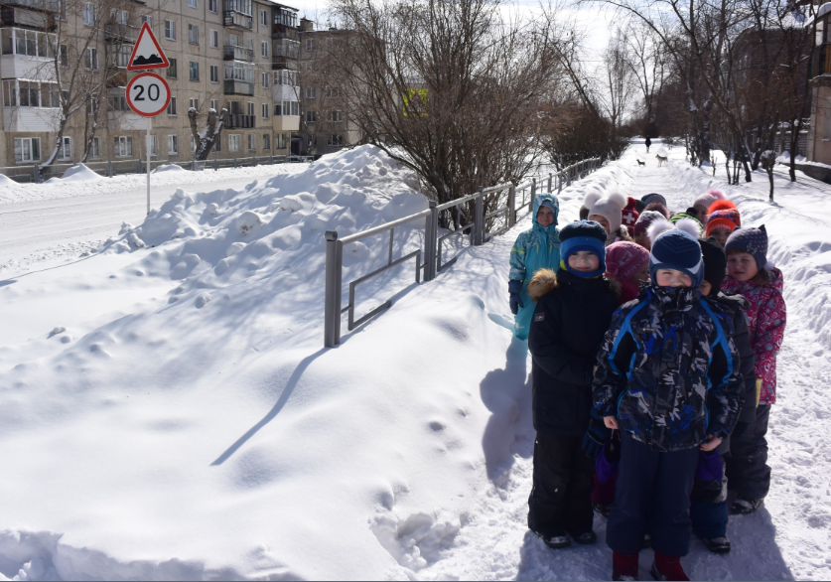
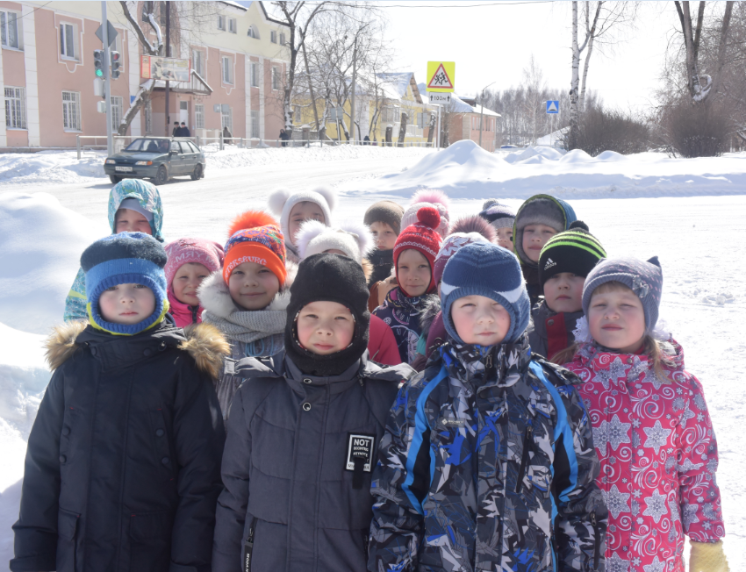
Целевая прогулка к светофору, к остановке городского транспорта.
Закрепление частей улицы, дорожных знаков.
Наблюдения: за видами транспорта, за трудом водителя, за пешеходной дорожкой

Slide 21
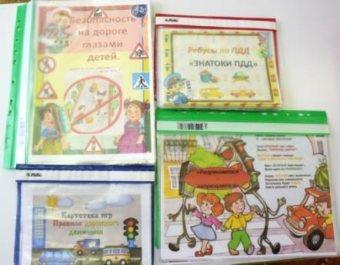
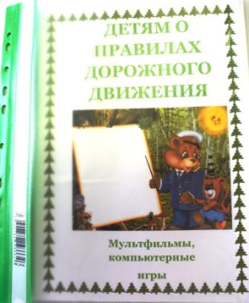
Изготовление дидактических игр:
«Разрезные картинки (дорожные знаки)»;
«Можно – нельзя» (правила поведения на тротуаре и проезжей части дороги);
«Ребусы по ППД»:
«Детям о правилах дорожного движения» (мультфильмы, компьютерные игры);
Картотека игр «Правила ДД».

Slide 22
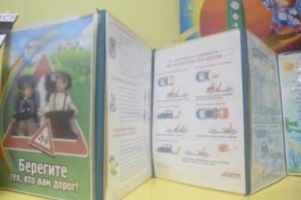
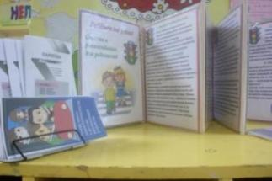
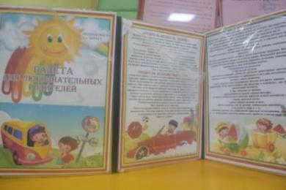
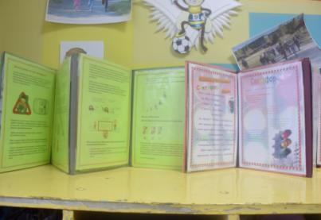
Работа с родителями.
Уголок родителей:
Памятка по использованию световозвращающих элементов; «Правила перевозки детей в автомобиле»; буклет «Почему нужны ремни безопасности и детские удерживающие средства»; консультации: «Я – пассажир, я – участник дорожного движения!»; «Безопасность детей – забота взрослых»; «О поведение в общественном транспорте»; папки – передвижки: «Безопасная дорога».

Slide 23
Работа с родителями. Буклеты, памятки.

Slide 24
Выставки «Безопасная дорога домой» творческих работ родителей и детей в групповой комнате.

Slide 25
Анализ полученных результатов.
Вывод:
По итогам Проекта можно сказать: формирование безопасного поведения дошкольников на дорогах и улицах – процесс длительный и трудоёмкий, но очень увлекательный и познавательный не только для детей, но и для взрослых. Хочется надеяться, что работа в данном направлении принесёт в будущем хорошие плоды, и знания, полученные детьми, помогут им избежать неприятностей на дороге.
Работа с родителями:
Предложить родителям продолжить работу по формированию у детей знаний по ПДД.

